Slide 1


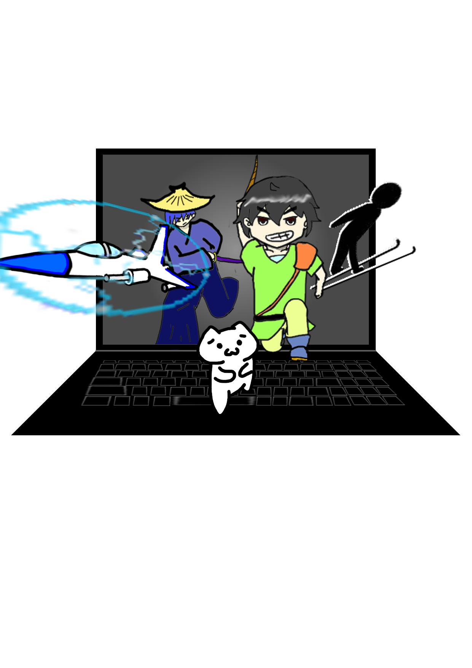

Port Folio
吉田学園情報ビジネス専門学校
ゲーム学科 1年 片野 裕哉

Slide 2
目次
プロフィール：２ｐ
個人制作作品：３～７ｐ
・２Dシューティング
・２Dアクション
・３Dアクション
学科イベント：８～９ｐ
・ハッカソン
・情ビキャラバン

Slide 3

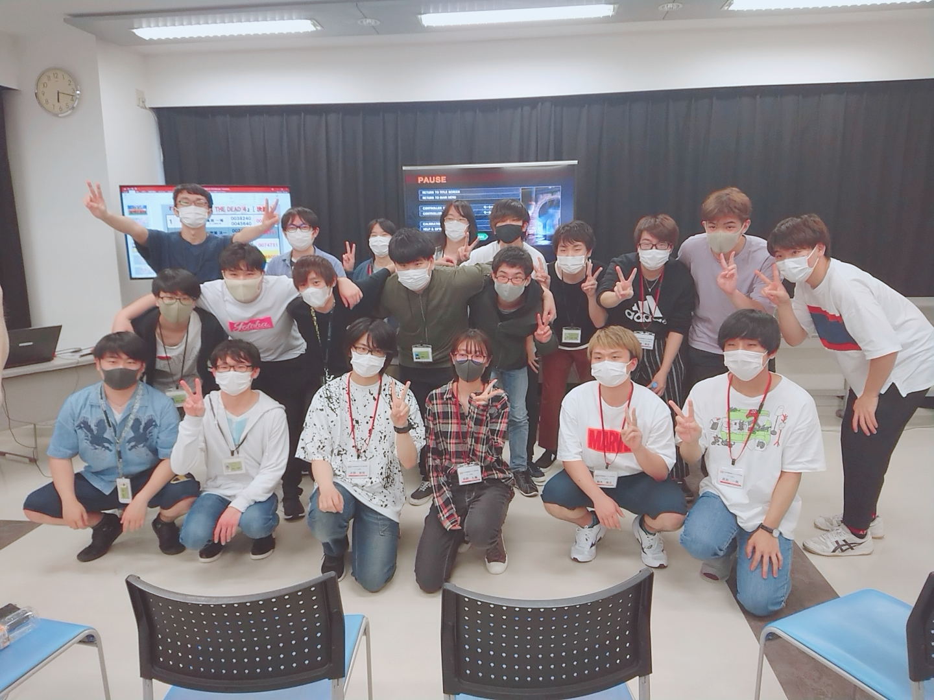
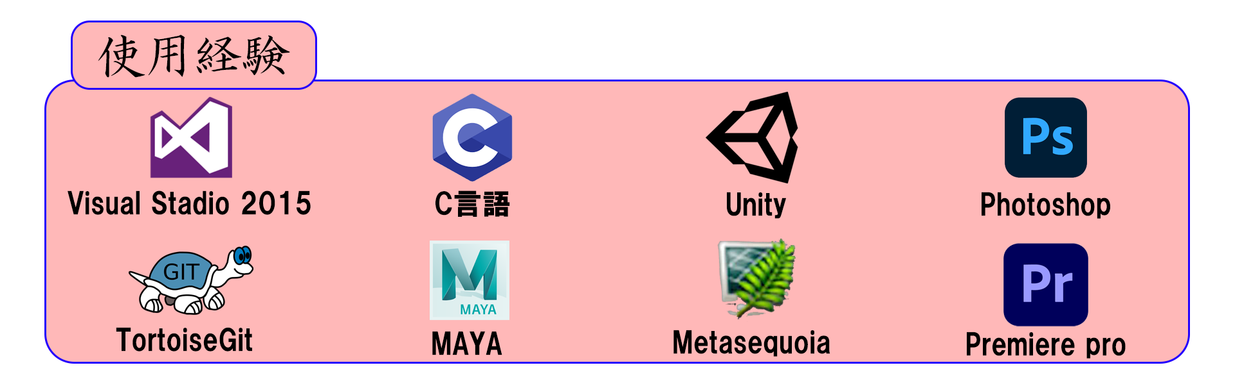
1作目
ジャンル：２Dシューティングゲーム
かたの ひろや
名前：片野 裕哉
趣味：
ベースを弾くこと
漫画・アニメ鑑賞
部活：eスポーツ部

Slide 4

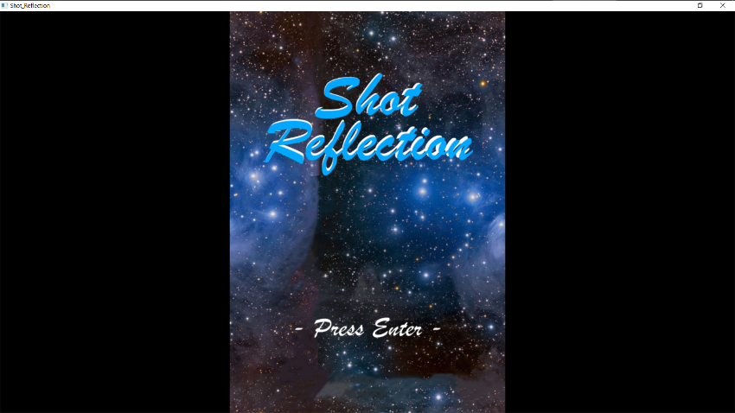

1作目
ジャンル：２Dシューティングゲーム
Shot Reflection
Shot Reflection
プレイ人数：１人
操作方法 ：キーボード
制作期間 ：２０２０年６月～９月(４か月)
制作人数 ：１人
開発環境 ：Visual Studio 2015 / DirectX9
使用言語 ：Ｃ言語
ゲーム紹介
現れてくる敵を倒すとスコアが加算される！
自機弾を発射するほかにも敵弾を反射することもできる！
上手く自機弾と反射を使い分けてハイスコアを目指そう！

Slide 5
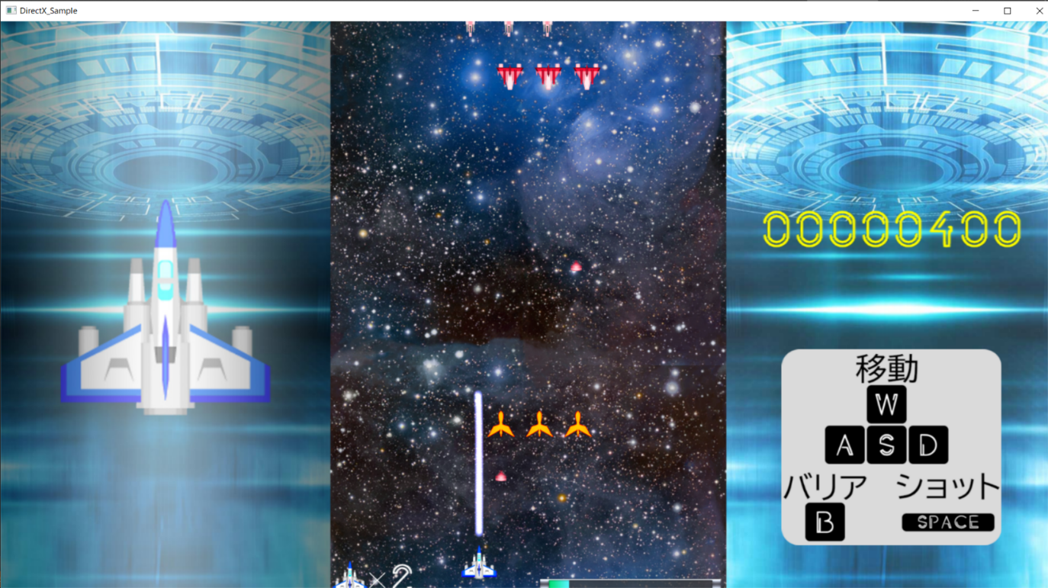
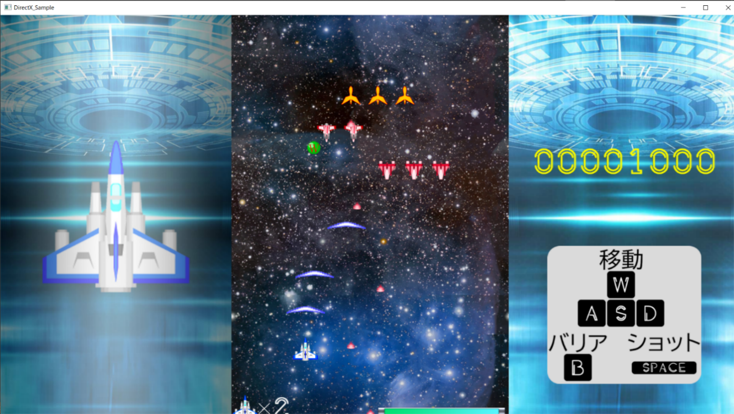
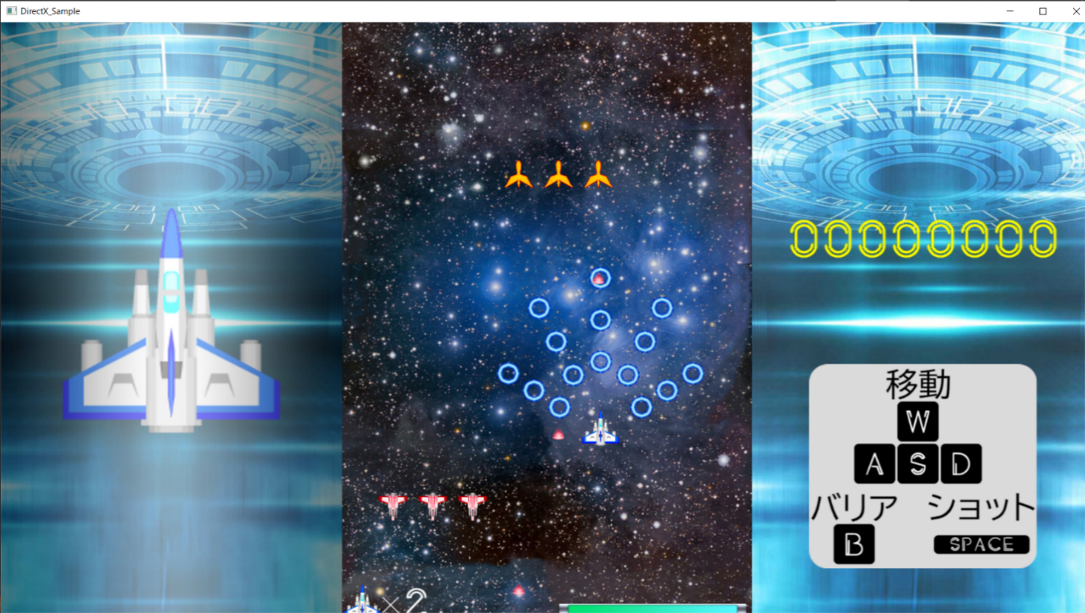
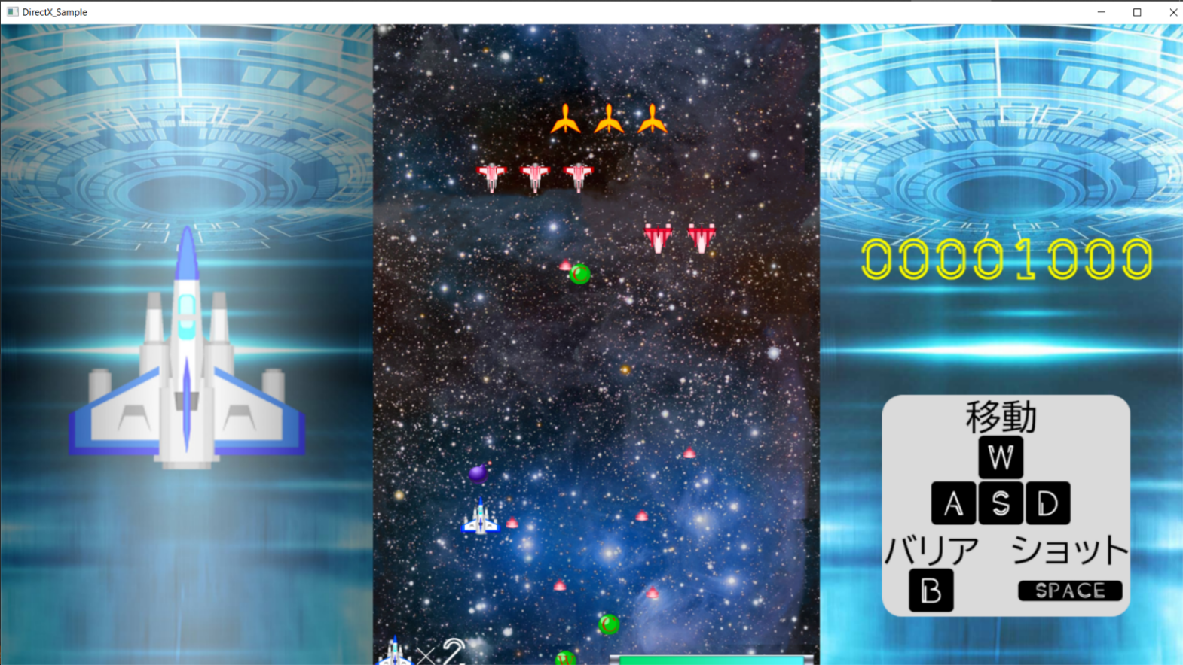
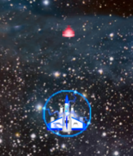
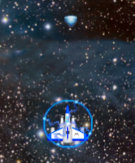
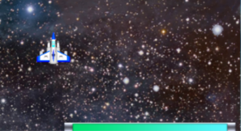

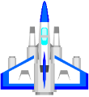

見どころ
様々な攻撃方法！！
敵弾を反射！？
実装した処理
・画面遷移
ポーズ画面からもタイトル、ゲーム、それぞれに遷移するようにしました。
また、遷移時にはフェード処理を施しました。
タイトル
ゲーム
リザルト
ポーズ
・反射バリアについて
発動すると敵弾を反射するバリアを展開。
敵弾を強化して反射するため、
自機弾だけでは倒しづらい敵も素早く倒せる。
↑このゲージが溜まると
バリアが使える
・反射バリアの使用可能時間
バリア展開時は、ゲージが減っていく。
ゲージが無くなるとバリアは解除され、
最大まで溜まると再度使用可能に。
また、反射バリアが解除される直前に
バリアが点滅する処理も加えました。
↑ゲージ最大時
↑ゲージ減少時
感想や反省
初めての制作でしたが、自分のやりたい処理の70％近くを実装出来たので、
達成感がありましたが、完成度を考えるとまだまだだと感じ世に出ている
ゲームの完成度の高さを感じました。
敵の出現などが上手く制御できていなく、改善していきたいと思いました。

Slide 6

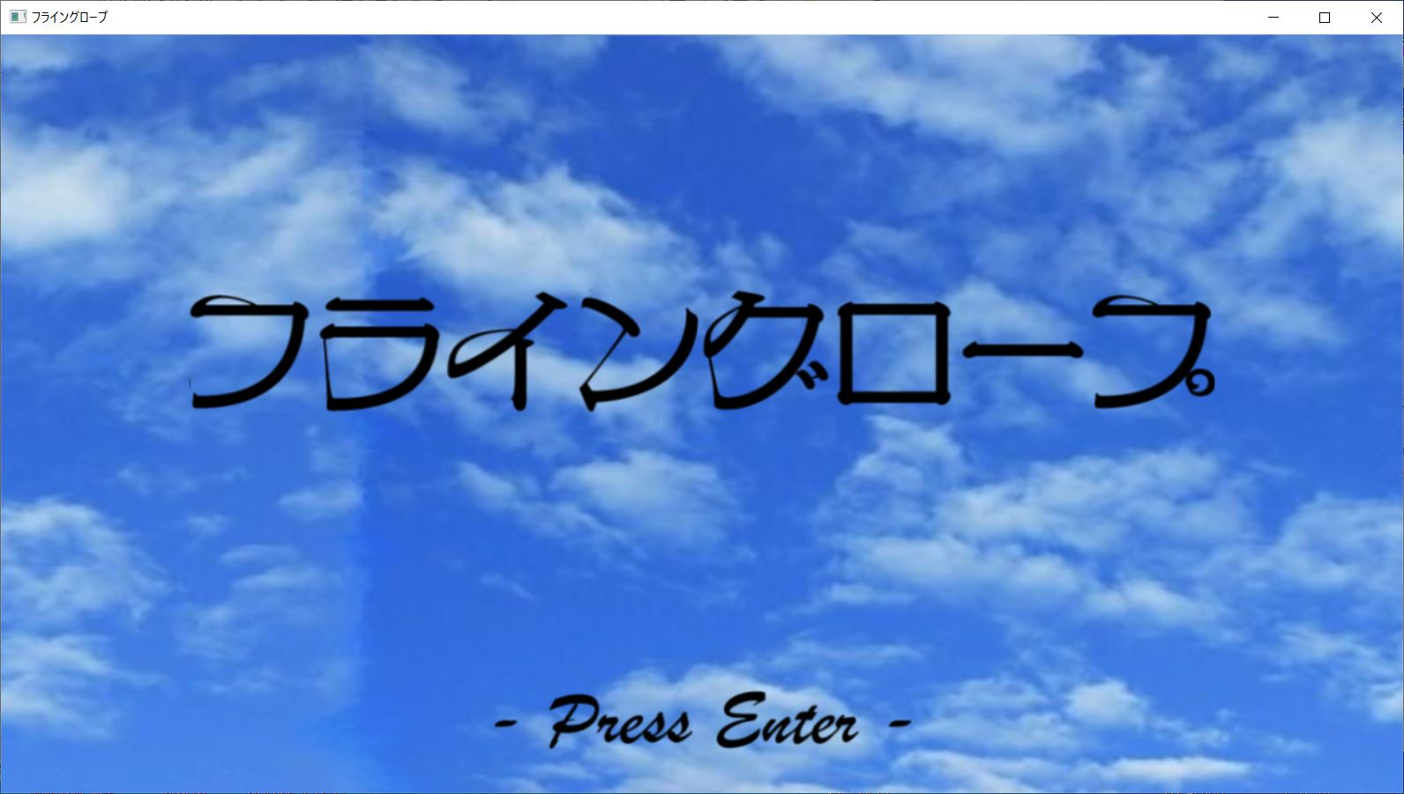
2作目
ジャンル：２Dアクションゲーム
フライングロープ
プレイ人数：１人
操作方法 ：キーボード
制作期間 ：２０２０年１０月(１か月)
制作人数 ：１人
開発環境 ：Visual Studio 2015 / DirectX9
使用言語 ：Ｃ言語
ゲーム紹介
ブロックにくっつくロープを駆使し飛び回れ！
勢いをつければより高く、より遠くに飛ぶことができ、
ただロープをつけて動くだけでも楽しいかも？

Slide 7
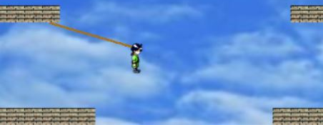
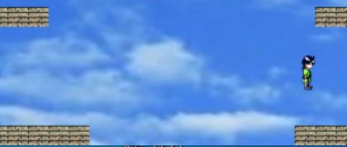
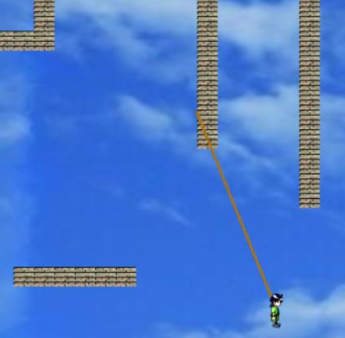
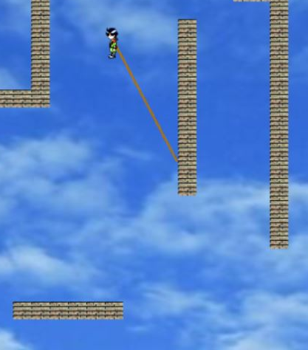
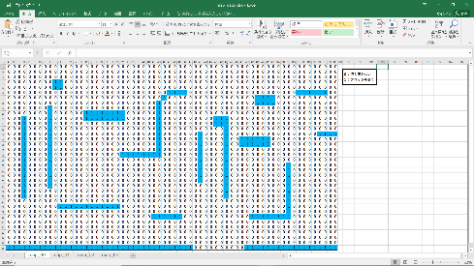
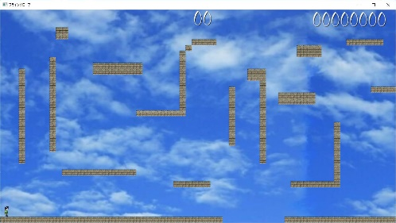
見どころ
ロープを使い飛んでみよう！
実装した処理
・ロープ接着時の挙動
最も上手くいかず、苦戦しながら実装した処理になります。
振り子のように弧を描くようには出来ませんでしたが、
勢いをつけた後にロープ接着点の真下まで戻ってくるようにし、
戻ってきた勢い＋前に進む勢いで、より遠くへ、より高くへ
飛ぶことができるようにしました。
・外部データ読み込み
Ｅｘｃｅｌで制作したステージデータをｃｓｖファイルとして書き出し、
そのｃｓｖファイルを読みこんでステージが生成されるようにしました。
感想や反省
制作期間が１か月だったことや二つ目の作品だったため、不安な面も
多かったですが、プログラマーでなくとも簡易的にステージが制作できる
仕組みを実装したり、『海腹川背』を参考にしながらも、より多くの方が
触れやすい操作性にすることができたと思ったため今後も多くの方が
楽しめる作品を作っていきたいと思いました。

Slide 8

1作目
ジャンル：２Dシューティングゲーム
タイトル未定
鋭意制作中
プレイ人数：１人
操作方法 ：キーボード または
コントローラー（制作中につき予定）
制作期間 ：２０２０年１１月～（制作中）
制作人数 ：１人
開発環境 ：Visual Studio 2015 / DirectX9
使用言語 ：Ｃ言語
ゲーム紹介
現れてくる敵を倒すとスコアが加算される！
自機弾を発射するほかにも敵弾を反射することもできる！
上手く自機弾と反射を使い分けてハイスコアを目指そう！

Slide 9

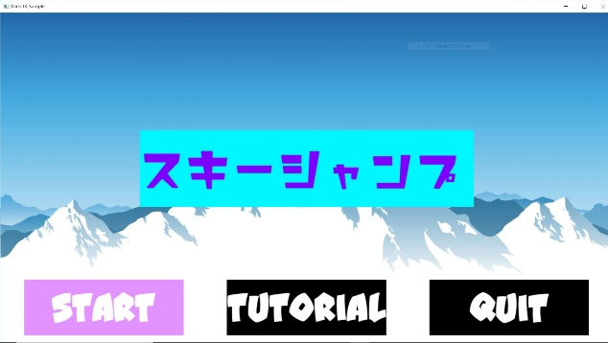
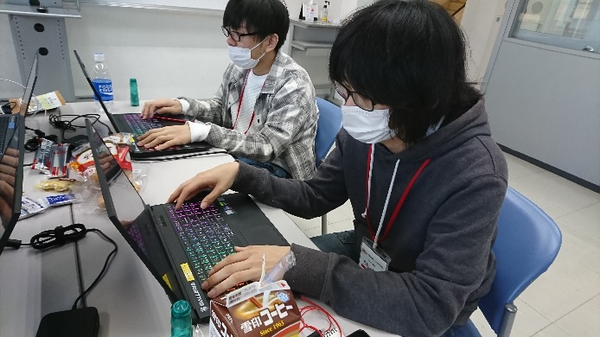
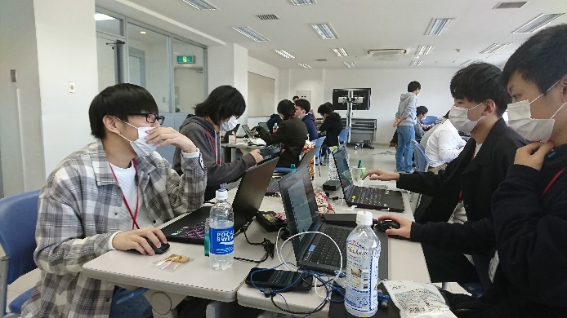
学科イベント
ハッカソン
秋季ハッカソン
テーマ：「距離（Distance）」×「あまり触れずにプレイ」
制作ゲーム
プレイ人数：１人
操作方法 ：キーボード
制作期間 ：１０時間
制作人数 ：４人
開発環境 ：Visual Studio 2015 / DirectX9
使用言語 ：Ｃ言語
担当箇所 ：ジャンパーの挙動
ハッカソン中の画像
ハッカソン中の画像
ゲーム紹介
Enterで滑り、Enterでタイミングよく飛べ！
ワンボタンタイミングアクションゲーム。
感想・反省
当時まだ２Ｄアクションを制作しておらず、どのように飛ばすか、
飛んでいる最中の減衰などに苦戦しながらだったが、
挑戦を恐れず出来てよい体験でした。

Slide 10

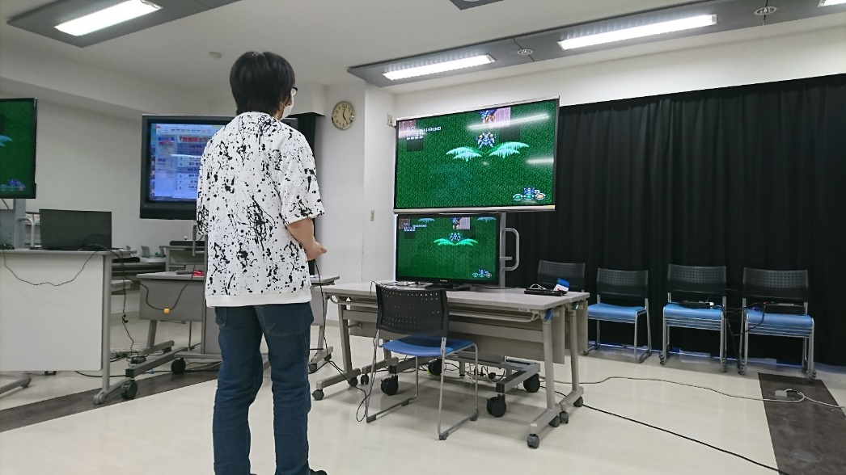
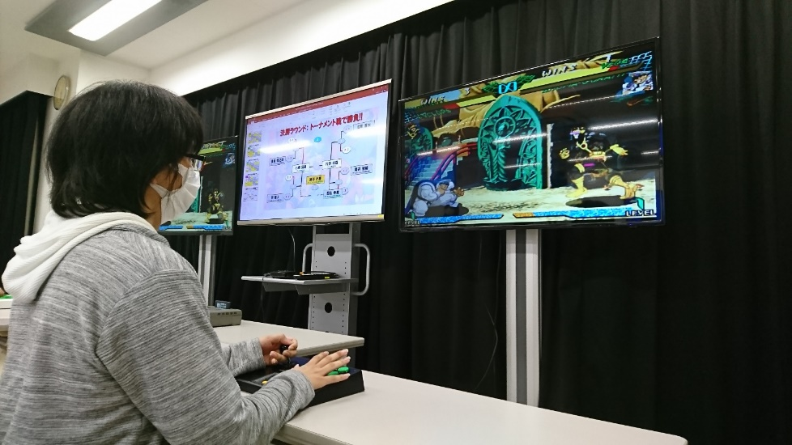
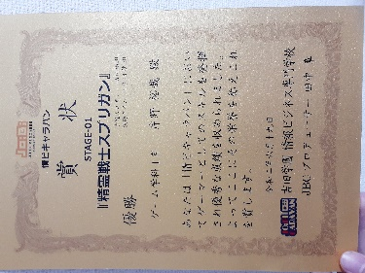
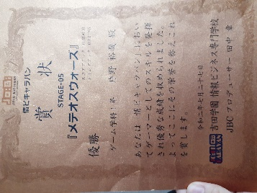
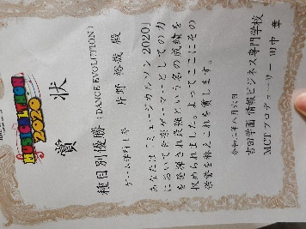
学科イベント
情ビキャラバン
情ビキャラバンは校内ゲーム大会のことで
パズルやアクション、シューティングなど
ジャンルが違ったり、レトロなものから
最新のものまでプレイするゲームは様々です
左：精霊戦士スプリガンにてタイムアタック中の図
右：MARVEL VS ストリートファイターで対戦中の図
全２０回あるうえに、１日で複数やるキャラバンもあり
音楽ゲームだけのミュージカルソン、
格闘ゲームだけのグラップルソンなどがあります。
これらすべてで、１位に賞状が授与されるので
努力が形に残りとても嬉しいです。
私はこの情ビキャラバンに参加するうえで楽しんだり、
優勝を目指す以外にも、面白さや楽しさの
要素がどのような点にあるかなどを研究し
ゲーム制作時の引き出しを増やし続けています。

